Slide 1
高校教育改革の先導拠点校の整備について
フリップ○
◆府では、府立高校が子どもたちに選ばれる学校となるよう、府立高校改革アクションプラン(令和7年11月策定)に
則り、 高校の魅力化・特色化を推進
◆成長分野の発展を支える産業人材、グローバル人材等の育成に寄与する取組の実施のため、
国のN-E.X.T.（ネクスト）ハイスクール構想に基づき、改革先導拠点４校を申請
◆Beyond EXPO 2025に掲げる「めざす都市像」実現のため、人材の確保及び育成に向けて取り組む
府における申請の概要
➢以下の３類型に応じ、高校教育改革を先導する拠点（パイロットケース）４校を申請
➢実施した取組・成果を域内の高校に普及していく
1-4
【類型１】アドバンスト・エッセンシャル ワーカー等育成支援 （AIやデジタル技術を駆使した人材育成） | 【類型２】理数系人材育成支援 | 【類型３】多様な学習ニーズに対応 した教育機会の確保
①新工業系高校（仮称）
②農芸高校
③天王寺高校
④大阪わかば高校
・補助（率） | １都道府県あたり６２億円程度（最大４拠点）（10/10） ※基金を設置
・対象期間 | 令和１０年度末まで
＜今後のスケジュール＞ ６月下旬 国採択・公表（府では６月府議会にて補正予算案（6,812百万円）審議予定）

Slide 2

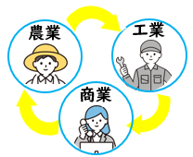
高校教育改革の先導拠点校の整備概要
フリップ○
類型１（アドバンスト・エッセンシャルワーカー等育成支援）
新工業系高校（仮称） 《大阪市淀川区》
ー複数分野を融合した新たな工業教育の拠点ー
農芸高校 《堺市美原区》
ー府唯一の総合農業高校として産業人材を輩出ー
約10億円（うち、R８事業充当予算 約３千万円）
約17億円（うち、R８事業充当予算 約２億円）
改革目標
改革目標
ロボティクス技術等の利活用により、未来社会の
課題解決を実現する次世代産業人材の育成
デジタル技術を活用した
都市型・高付加価値型農業の実践
1-5
主な改革内容
主な改革内容
➢各専門分野の知識・技術を融合したカリキュラム開発・実施
(R８～開発 R９～試行実施 R10～新校にて実践）
➢工業（制御・IoT）×商業（商品化・流通・高付加価値化）×
農業の学校が協働して学習するプログラムの開発・実施
➢ロボット等の先端技術設備を導入
（R9～）
➢エンジニア交流Lab（産官学連携拠点）
を設置（Ｒ10～）
➢植物工場設置等によるスマート農業実習
➢高付加価値食品の生産から販売までを
一貫して学習するプログラムの
開発・実施
（いずれもR８～）

Slide 3





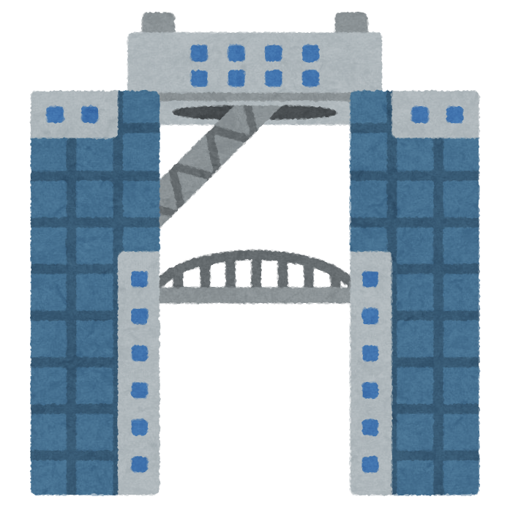
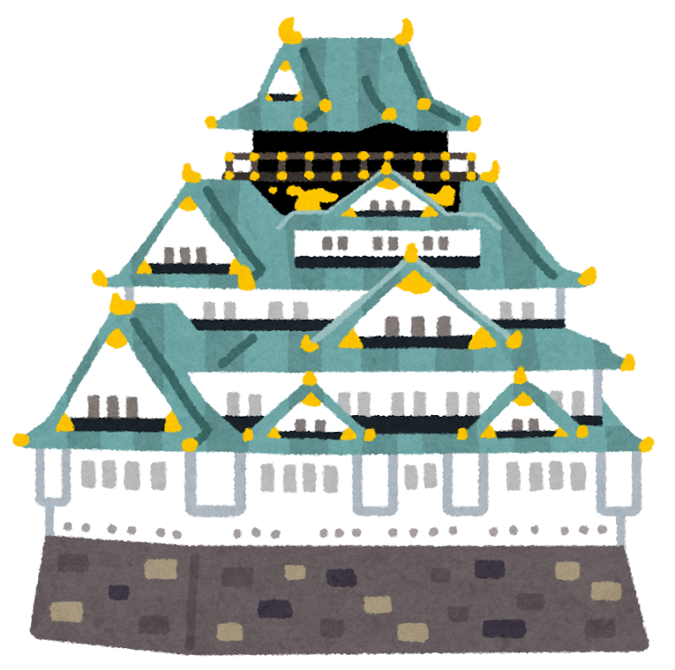

高校教育改革の先導拠点校の整備概要
フリップ○
類型2（理数系人材育成支援）
類型3（多様な学習ニーズに対応した教育機会の確保）
天王寺高校 《大阪市阿倍野区》
ースーパーサイエンスハイスクール指定など
府内の理数教育をけん引ー
大阪わかば高校 《大阪市生野区》
ー外国ルーツ生徒が多数在籍し、共生に向けた教育を
実践ー
約17億円（うち、R８事業充当予算 約1.3億円）
約18億円（うち、R８事業充当予算 約1.7億円）
改革目標
改革目標
➢先端産業を牽引する理数系人材の育成
➢日本のトップサイエンス人材育成に特化した
高校をめざす
➢府立高校全体における理数系進路選択者の拡大
グローバルな視点で多文化共生社会の実現をリードし、国際観光都市大阪で活躍する高度人材の育成
1-6
主な改革内容
主な改革内容
➢最先端分野の教育研究プログラム開発・実施
➢ 国際色豊かな環境で、多言語・多文化を軸にした
教育プログラムの開発・実施
➢最先端実験機器を活用した高度な
教育研究活動を行う
高度実験エリア等の整備
（いずれもR８～）
➢地域連携・多言語支援の拠点設置
（いずれもR８～）

